Slide 1
MQTT学习心得

Slide 2
OUTLINE
什么是MQTT
基于MQTT的设备典型使用场景
MQTT在软件架构中的作用与位置
MQTT解决的问题和设计特点
MQTT通讯协议设计原理
MQTT协议的订阅与发布原理
MQTT协议在智点中的应用
基于Netty+MQTT具体使用
MQTT压力数据表现

Slide 3
什么是MQTT
MQTT:（Message Queuing Telemetry Transport，消息队列遥测传输）
物联网传输协议
轻量级的发布/订阅式消息传输
低带宽和不稳定的网络环境中的物联网设备提供可靠的网络服务
开放、简单、轻量、易于实现

Slide 4
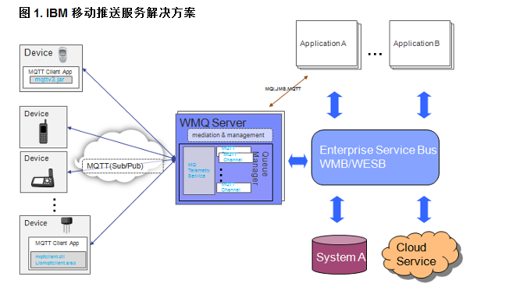
基于MQTT的设备典型使用场景
Notes:
能在 8bit 位处理器上很好的运行 C /JavaScript/Java 的 client 库分别只有 30/75/100KB

Slide 5
基于MQTT的设备典型使用场景的优点
移动设备
能在 8bit 位处理器上很好的运行 C /JavaScript/Java 的 client 库分别只有 30/75/100KB
在移动设备上耗电率低，大约只需要 HTTP 的一半
通过使用基于 WebSocket 的 MQTT 客户端 JavaScript API，符合 Hybrid 开发潮流
适应各种复杂网络，特别是受限网络
预期并适应频繁的网络中断，能应对低速、低质量的网络
压缩优化过后的协议，可以有效降低网络流量，从而节约网络成本
完成同样的数据通信，MQTT 只需要 HTTP 约 1/4 得数据流量
发布 - 订阅的消息通信协议
允许一条消息只发布一次，便可被多个消费端（应用程序 / 设备）
所接收实现系统间松耦合，简化开发，方便扩展，整合

Slide 6
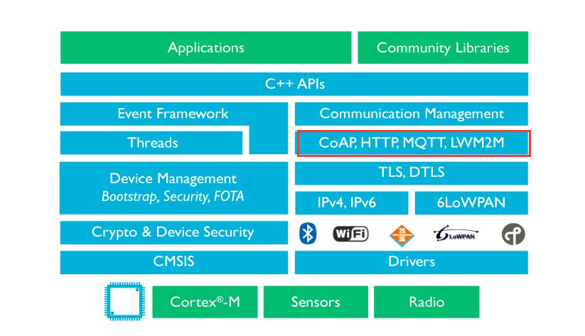
MQTT在软件架构中的作用与位置
ARM的物联网架构

Slide 7
MQTT解决的问题和设计特点
主要解决的问题
1、低带宽、不可靠网络的设备数据通信问题
2、内存、处理器资源有限情况下的数据处理能力问题
设计特点
1、小型传输、网络开销小、通讯协议设计简单
2、消息服务Qos质量等级设计
3、全面的消息类型设计
4、使用发布/订阅的模式
5、基于TCP/IP
6、多语言跨平台

Slide 8
MQTT通讯协议设计原理—消息头设计
一、消息头设计：
固定头部，使用两个字节，共16位
bit | 7 | 6 | 5 | 4 | 3 | 2 | 1 | 0
byte 1 | Message Type |  |  |  | DUP flag | QoS level |  | RETAIN
byte 2 | Remaining Length
1、MessageType ,4位二进制，可代表16种消息类型
2、DUP flag 默认为0 需要与Qos配合使用
3、Qos 使用两个二进制表示PUBLISH类型消息
4、RETAIN，消息是否需要持久
5、Remaining Length。当前消息剩余字节数
可变头部
可变头部内容字节长度 + Playload/负荷字节长度 = 剩余长度

Slide 9
MQTT通讯协议设计原理--消息类型设计
Mnemonic | Enumeration | Description
Reserved | 0 | Reserved
CONNECT | 1 | Client request to connect to Server
CONNACK | 2 | Connect Acknowledgment
PUBLISH | 3 | Publish message
PUBACK | 4 | Publish Acknowledgment
PUBREC | 5 | Publish Received (assured delivery part 1)
PUBREL | 6 | Publish Release (assured delivery part 2)
PUBCOMP | 7 | Publish Complete (assured delivery part 3)
SUBSCRIBE | 8 | Client Subscribe request
SUBACK | 9 | Subscribe Acknowledgment
UNSUBSCRIBE | 10 | Client Unsubscribe request
UNSUBACK | 11 | Unsubscribe Acknowledgment
PINGREQ | 12 | PING Request
PINGRESP | 13 | PING Response
DISCONNECT | 14 | Client is Disconnecting
Reserved | 15 | Reserved

Slide 10
MQTT通讯协议设计原理--Qos设计
QoS value | bit 2 | bit 1 | Description
0 | 0 | 0 | 至多一次 | 发完即丢弃 | <=1
1 | 0 | 1 | 至少一次 | 需要确认回复 | >=1
2 | 1 | 0 | 只有一次 | 需要确认回复 | =1
3 | 1 | 1 | 待用，保留位置

Slide 11
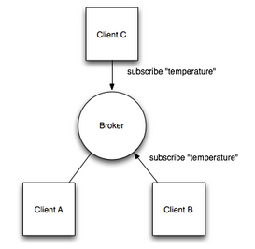
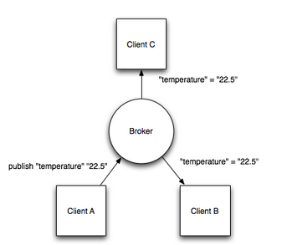
MQTT协议的订阅与发布
1、每个client均可以通过接口发布topic到服务端
2、所有client都可以订阅服务端上的topic
例如：有1个温度传感器（1个Machine），2个小的显示屏（2个Machine)，显示屏要显示温度传感器的温度值。显示器需要先通过MQTT协议subscribe（订阅）一个比如叫temperature的topic（主题），当温度传感器publish（发布）温度数据，显示器就可以收到了，如下图

Slide 12
MQTT协议在智点中的应用
1、MQTT详细的消息头和消息类型设计值得我们学习，为智能设备的消息通讯
类型提供参考
2、MQTT的subscribe 和 publish 通信模式，可以作为智能设备局域网内信息传输
和大循环内信息分发的设计模式

Slide 13
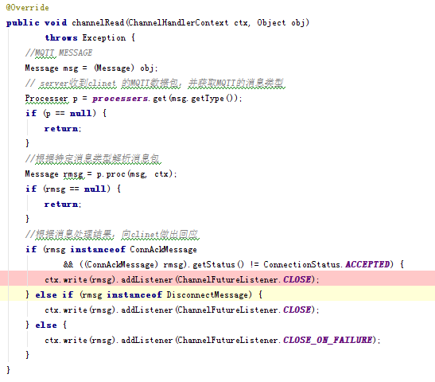
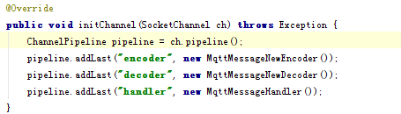
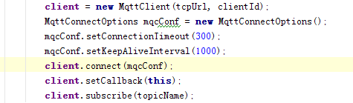
基于Netty+MQTT解决低带宽、不可靠网络的设备数据通信
Netty+MQTT=高性能、低网络开销、消息机制完备
HOW?
1、add mqtt encoder and decoder
2、mqtt msg process

Slide 14
MQTT压力数据表现
运行环境
1、windows i5,4G DDR3
循环10000个客户端线程，不同通信框架的表现
协议 | Netty+MQTT | Netty | Socket BIO
连接数 | 9121 | 5200 | 1000+
表现 | Connect refuse | Connect refuse | R/W failed

Slide 15
Thanks All

